Slide 2
МЕДИЦИНСКАЯ ИНИЦИАТИВА
医疗倡议
Медицинская инициатива - современный семейный стоматологический центр. Мы являемся первой компанией, реализовавшей для города социальный проект Медицинская информационная платформа 131
我们是第一个给城市实现社会项目《医疗信息服务131》帮助的公司。

Slide 3
МЕДИЦИНСКАЯ ИНИЦИАТИВА
Миссия
поддержание высокого уровня здоровья нации
путем предоставления качественных медицинских
и информационных услуг, соответствующих высоким профессиональным и этическим стандартам; обеспечение справедливого отношения
к сотрудникам

Slide 4
МЕДИЦИНСКАЯ ИНИЦИАТИВА
任务
通过提供最高质量的医学治疗与信息服务，使全民保持最好的身心健康，符合最高的职业技能和伦理标准；保证对员工公正的态度。
Миссия
поддержание высокого уровня здоровья нации
путем предоставления качественных медицинских
и информационных услуг, соответствующих высоким профессиональным и этическим стандартам; обеспечение справедливого отношения
к сотрудникам

Slide 5
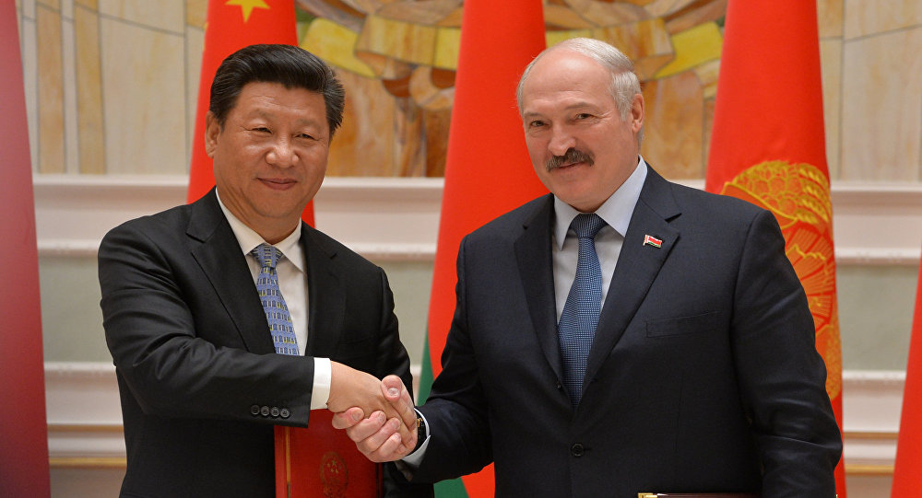
МЕДИЦИНСКАЯ ИНИЦИАТИВА
Новый импульс развитию дружеских отношений Беларуси и Китая дан 10 июня 2018 года подписанием Меморандума о Плане совместного развития на основе сопряжения стратегических программ двух стран на средне- и долгосрочный периоды в рамках встречи Президента Республики Беларусь А.Г.Лукашенко с Председателем Китайской Народной Республики Си Цзиньпином в г.Циндао (КНР).

Slide 6
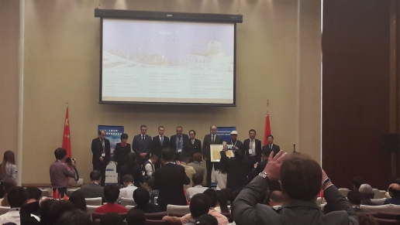
МЕДИЦИНСКАЯ ИНИЦИАТИВА
В целях практической реализации инвестиционных предложений и бизнес-идей Плана 10 сентября 2018 года в г.Минске состоялся торгово-экономический форум «Парус Шанхая». В выступлениях Чрезвычайного и Полномочного Посла Китайской Народной Республики в Республике Беларусь Цуй Цимина и заместителя Министра экономики Республики Беларусь Дмитрия Матусевича особое внимание уделено доверительному всестороннему сотрудничеству и партнерству, в том числе в рамках инициативы «Один пояс, один путь»

Slide 7
МЕДИЦИНСКАЯ ИНИЦИАТИВА
Помогать больным людям обрести счастье – в этом мы видим основание для нашего сотрудничества с Китаем. На это нацелены предлагаемые проекты при прямых инвестициях с китайской стороны.
Создание научно-практического центра
по изготовлению лицевых эктопротезов
外用假体的制作
Восстановление объема утраченных
тканей и создание удовлетворительной
эстетики для психологической и
социальной реабилитации
Ориентировочный объем инвестиций
10 млн. долл.
Средняя стоимость лицевого протеза
– 7,7 тыс. долл.
Динамический срок окупаемости 4,67 года
Возмещение дефекта носа
鼻头缺损修复
Возмещение дефекта уха
耳朵缺损修复
Возмещение дефекта глаза 眼眶缺损修复

Slide 8
МЕДИЦИНСКАЯ ИНИЦИАТИВА
Создание первого в Республике Беларусь многофункционального медицинского центра
«Клиника боли»
在白俄罗斯共和国建立第一个《痛疼医院》
Более 23% населения страдают от постоянной боли
Ориентировочный объем инвестиций - 15 млн. долл.
Средний чек – 150-650 долл.
Более 1000 посещений в сутки
Динамический срок
окупаемости - 5,6 года

Slide 9
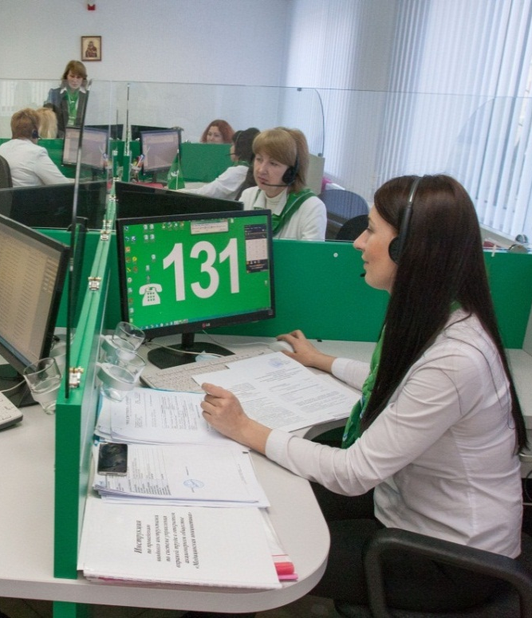
МЕДИЦИНСКАЯ ИНИЦИАТИВА
Организация белорусско-китайской
телемедицинской платформы
成立白中远程医疗平台
мониторирование витальных функций онлайн
在线身体检查
дистанционное медицинское консультирование
远程医疗咨询
информационная поддержка (педиатрия, терапия, гериатрия)
信息服务（儿科治疗、内科治疗、老年病治疗）
личный диетолог 私人营养医师
дистанционная сиделка 远程助理
медицинский и экотуризм 医疗与生态旅游

Slide 10
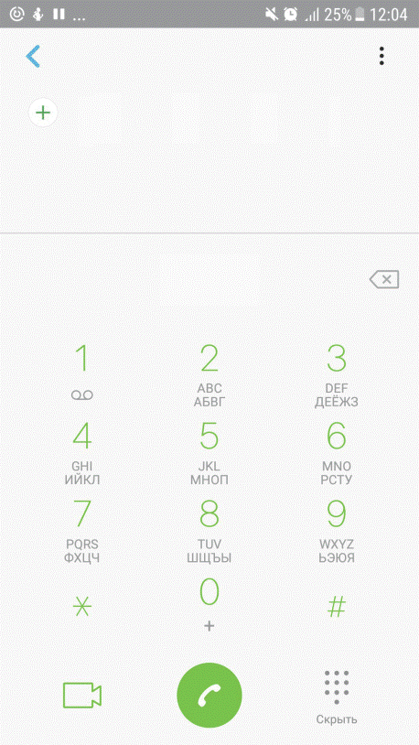
МЕДИЦИНСКАЯ ИНИЦИАТИВА
Информационная поддержка потребителей товаров и услуг китайских производителей на территории Республики Беларусь через аутсорсинговый центр Службы 131
《131服务》外协中心在白俄罗斯给购买中国制造商品的消费者提供信息服务

Slide 11
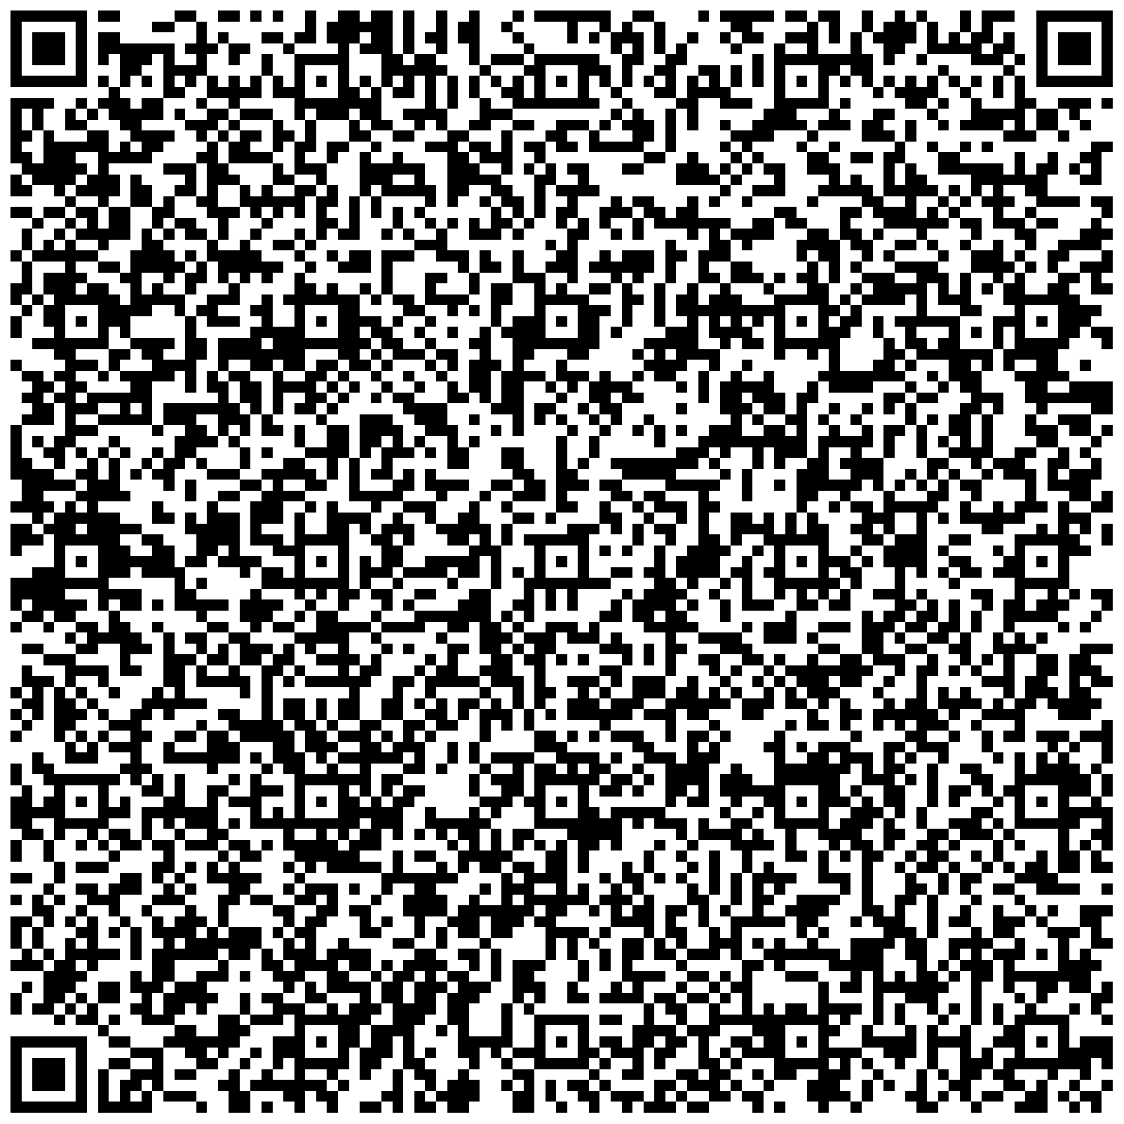
МЕДИЦИНСКАЯ ИНИЦИАТИВА
Выражаем глубокое уважение китайскому народу и надеемся на сотрудничество
人民表示最深的敬意！合作愉快！
г. Минск, ул. Красная, 20
+375 17 242 75 20
inicia@tut.by
inicia.by

